Slide 1
Diaporamas à la carte
Réalisée dans le cadre du réseau des spécialistes d’Inn’ovin, cette série de diaporamas a pour objectif de mettre à disposition de tous de récentes références techniques et économiques sur un sujet.
[Avis à l’utilisateur]
Vous pouvez utiliser ces diaporamas à votre guise, sous réserve de citer les sources qui accompagnent chaque tableau et graphique.
Merci également d’indiquer que ces diaporamas ont été réalisés dans le cadre d’Inn’Ovin par le réseau des spécialistes, un groupe de techniciens, ingénieurs et vétérinaires tous spécialisés dans un domaine et issus des différentes familles de la filière ovine nationale.
Des commentaires accompagnent chaque diapo.
Pour en savoir plus, vous pouvez contacter les rédacteurs des diaporamas indiqués sur la diapo suivante.

Slide 2

Des agneaux plus vigoureux à la naissance avec des brebis bien alimentées
Par Myriam Doucet (Institut de l’Elevage) myriam.doucet@idele.fr

Slide 3
Réduire la mortalité des agneaux et le travail à l’agnelage avec des agneaux plus vigoureux dès la naissance
grâce à des brebis bien alimentées
  Un premier essai a été réalisé en 2017 au CIIRPO avec de nombreuses mesures et observations à la mise-bas
Notes:
Cet essai est le premier de ce type conduit en France. Il a été réalisé dans le cadre d’un projet financé par FranceAgriMer (Fedatest/Institut de l’Elevage).
Ces premiers résultats demandent à être confirmés par d’autres essais.

Slide 4
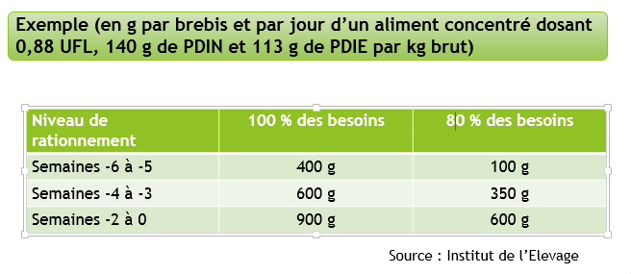
20 % de déficit alimentaire, c’est 300 g de concentré en moins dans une ration à base de foin de graminées de qualité moyenne
Notes:
L’objectif était de comparer la vigueur des agneaux à la naissance de deux lots de brebis avec une taille de portée de deux agneaux :
1 lot témoin de 21 brebis dont la ration dans les six dernières semaines de gestation couvre 100 % de leurs besoins (tables INRA)
1 lot « essai » de 21 brebis dont la ration dans les six dernières semaines de gestation couvre 80 % de leurs besoins (tables INRA)
Les brebis étaient des F1 : Ile de France x Romanov et Romane
Sur les 21 brebis par lot, seulement 11 et 15 ont mis bas de deux agneaux. Les triplés et quadruplés ont été enlevés des résultats.
Au total dans cette étude,
22 agneaux ont été observés dans le lot de brebis sous alimentées
29 agneaux ont été observés dans le lot de brebis correctement alimentées

Slide 5
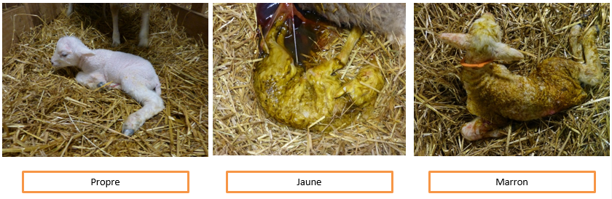
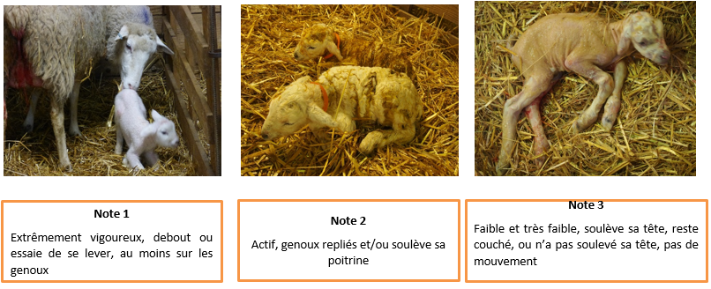
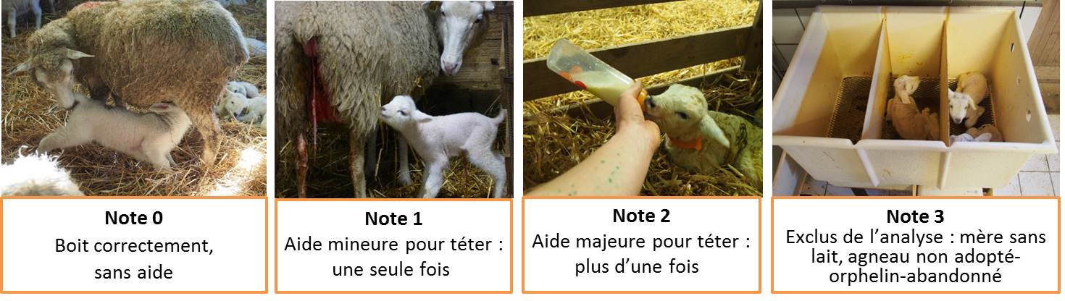
Les mesures réalisées
Couleur de l’agneau à la naissance
Facilité de naissance
Couleur de l’agneau à la naissance
Activité pendant les 5 premières minutes
Poids à la naissance
Faculté de téter
Activité de l’agneau pendant les 5 premières minutes
Faculté de téter
Notes:
Facilité de naissance, grille avec 5 classes :
0 = Pas vu ou sans aide
1 = Intervention sans correction de la position
2 = Aide mineure, position corrigée, peu d’efforts
3 = Aide indispensable, agneaux coincés, efforts conséquents
4 = conséquence majeure pour la brebis
La couleur de l’agneau à la naissance a été notée, les agneaux marrons présentant souvent des problèmes de vigueur. Cette couleur marron serait en effet le signe d’une souffrance à l’agnelage et l’agneau est recouvert de son méconium.
Activité de l’agneau, grille avec 3 classes :
1 = extrêmement vigoureux, debout ou essaie de se lever, au moins sur les genoux
2 = Actif, genoux repliés et/ou soulève sa poitrine
3 = faible et très faible, soulève sa tête, reste couché, ou n’a pas soulevé sa tête, pas de mouvementLa

Slide 6
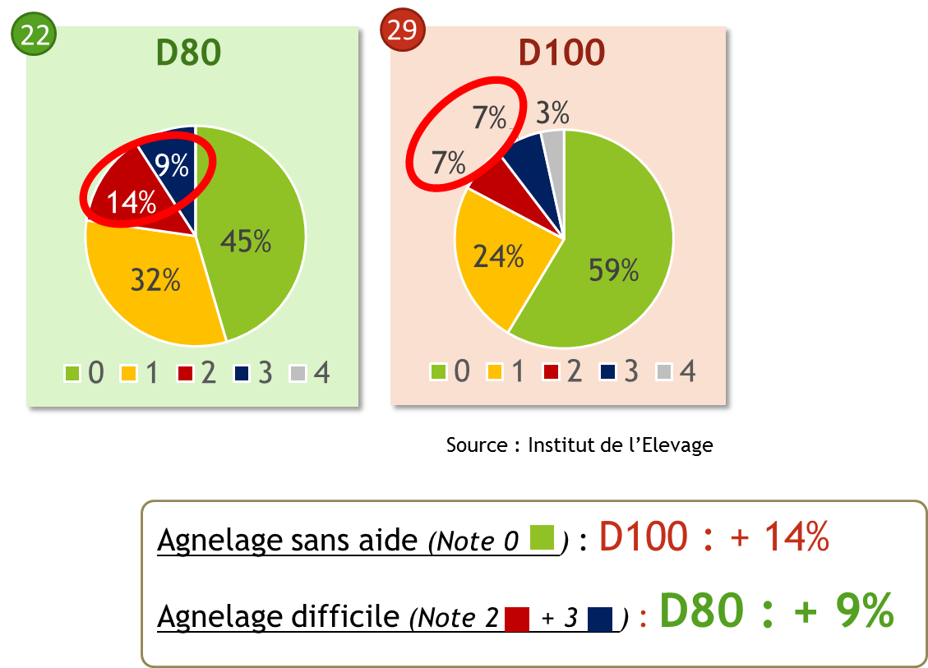
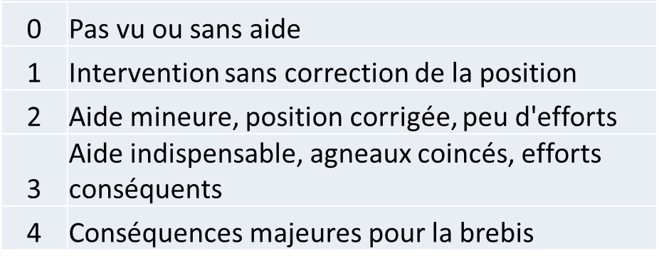
Facilité de naissance
Notes:
Pour la facilité de naissance :
La proportion de brebis qui a mis bas sans aucune aide est supérieure de 14 % dans le lot de brebis correctement alimentées
La proportion de brebis ayant eu une mise bas difficile et avec l’intervention de l’homme est supérieure de 9 % dans le lot de brebis sous alimentées

Slide 7
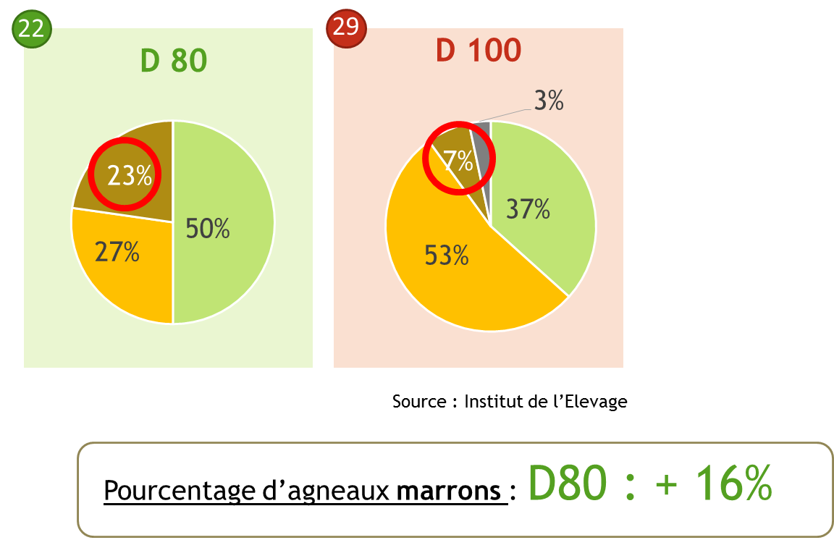
Couleur des agneaux à la naissance
Couleur et vigueur :
Les propres
Les jaunes
Les marrons :
   facilité de naissance
   activité de l’agneau à T5
   faculté de téter
  Tendances à consolider
Pas de relation visible
avec les autres paramètres
Notes:
MARRON : UN SIGNE DE SOUFFRANCE FŒTALE (contrairement aux agneaux nés propres et jaunes)
La proportion des agneaux nés marrons est supérieure de 16 % dans le lot de brebis sous alimentées
Les observations confirment que ces agneaux sont moins vigoureux que les autres
Ces tendances restent à confirmer sur de plus grands effectifs

Slide 8

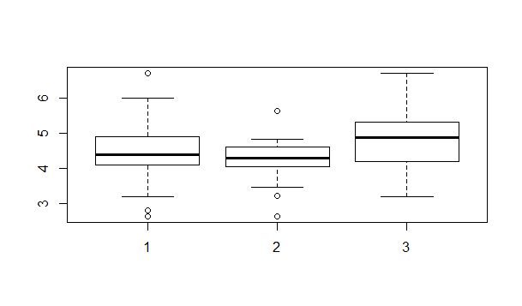
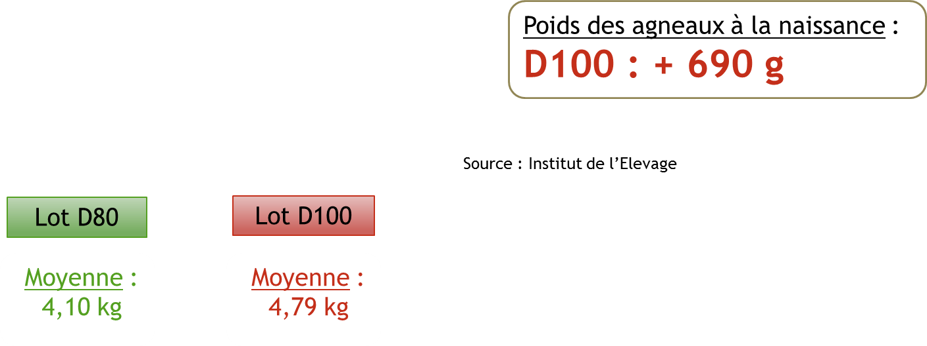
Poids des agneaux à la naissance
kg
Notes:
Entre les deux modalités d’alimentation en fin de gestation, l’écart entre les poids de naissance des agneaux est de 690 g par agneau, ce qui est très élevé.

Slide 9
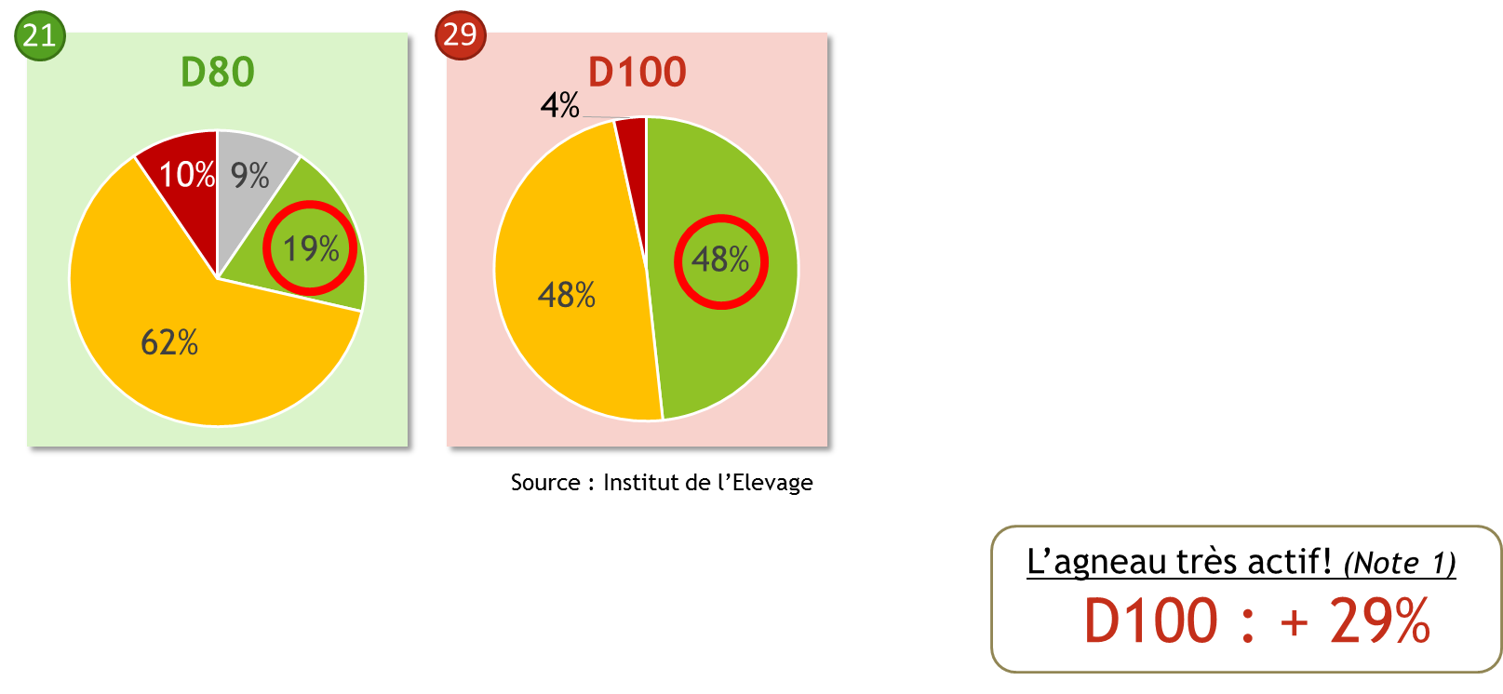
Vigueur
Activité des agneaux à T+ 5min
Activité de l'agneau à T+5 minutes
0 | Pas vu
1 | Extrêmement vigoureux, debout ou essaie de se lever, au moins sur les genoux
2 | Actif, genoux repliés et/ou soulève sa poitrine
3 | Faible et très faible, soulève sa tête, reste couché, ou n'a pas soulevé sa tête, pas de mouvement
Notes:
La proportion d’agneaux très vigoureux dans les 5 minutes qui suivent la naissance est supérieure de 48 % lorsque les mères sont correctement alimentées en fin de gestation contre seulement 19 % lorsqu’elles sont sous alimentées, soit un écart de 29 %.

Slide 10
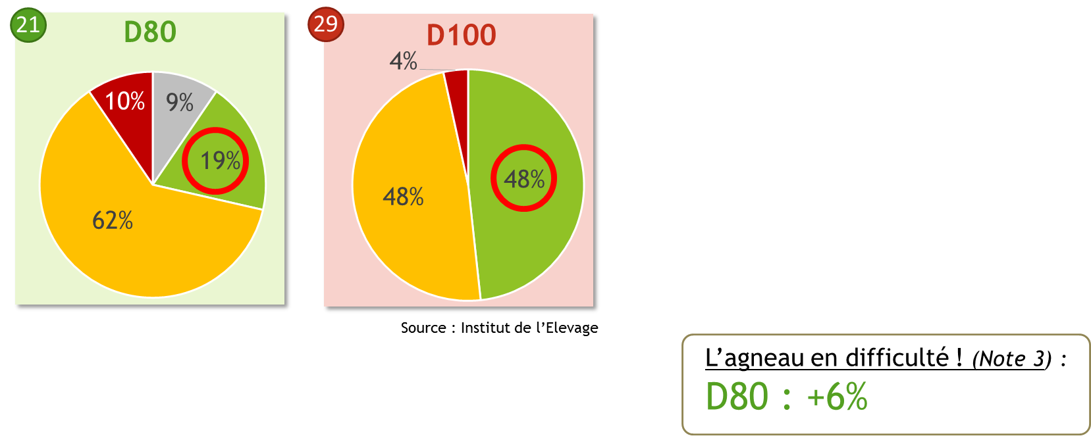
Vigueur
Activité des agneaux à T+ 5min
Activité de l'agneau à T+5 minutes
0 | Pas vu
1 | Extrêmement vigoureux, debout ou essaie de se lever, au moins sur les genoux
2 | Actif, genoux repliés et/ou soulève sa poitrine
3 | Faible et très faible, soulève sa tête, reste couché, ou n'a pas soulevé sa tête, pas de mouvement
Notes:
10 % des agneaux sont faibles à très faibles dans les 5 minutes qui suivent la naissance lorsque les brebis sont sous alimentées en fin de gestation contre 4 % lorsque l’alimentation est suffisante.

Slide 11
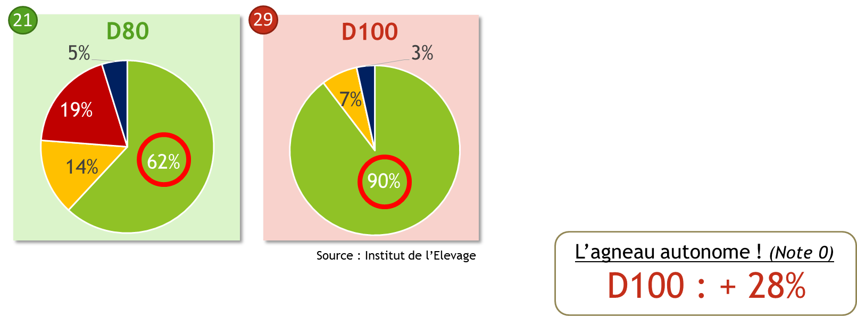
Vigueur
Faculté de téter
Faculté de tétée
0 | Boit correctement, sans aide
1 | Aide mineure pour téter: 1 seule fois
2 | Aide majeure pour téter: plus d' 1 fois
3 | Exclus de l'analyse: mère sans lait, agneau non adopté, orphelin, abandonné
Notes:
Deux heures après leur naissance, 90 % des agneaux dont la mère a été correctement alimentée en fin de gestation ont tété tout seul contre seulement 62 % lorsque les mères ont été sous alimentées, soit un écart de 28 %.

Slide 12
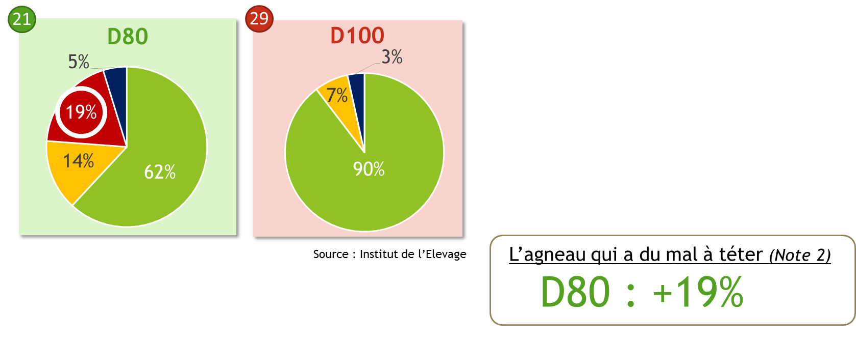
Vigueur
Faculté de téter
Faculté de tétée
0 | Boit correctement, sans aide
1 | Aide mineure pour téter: 1 seule fois
2 | Aide majeure pour téter: plus d' 1 fois
3 | Exclus de l'analyse: mère sans lait, agneau non adopté, orphelin, abandonné
Notes:
Deux heures après leur naissance, aucun des agneaux dont la mère a été correctement alimentée en fin de gestation ont nécessité une aide majeure de l’homme pour les faire téter plus d’une fois contre 19 % lorsque les mères ont été sous alimentées, soit un écart de 19 %.

Slide 13
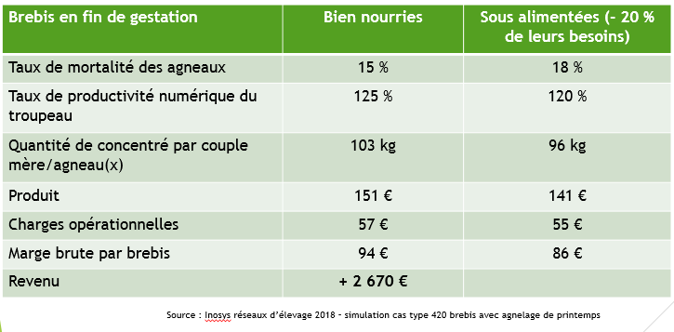
3 % de mortalité en moins sur le troupeau, c’est 8 € de marge brute en plus!

Slide 14
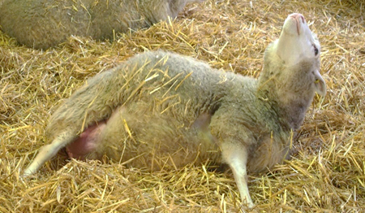

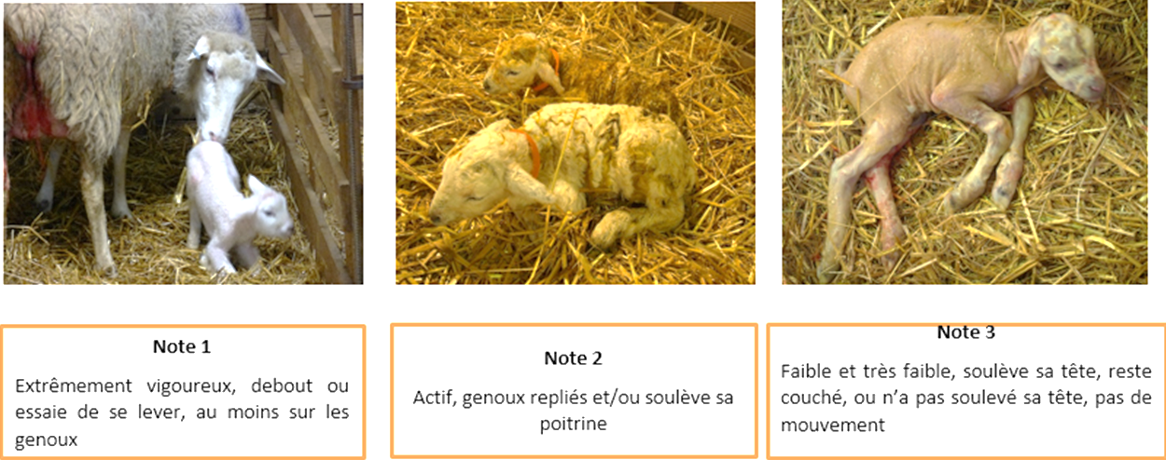
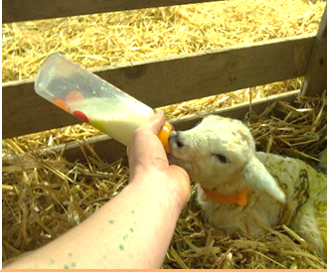
En résumé
Un déficit alimentaire augmenté de 20 % les 6 dernières semaines de gestation
  + 9% d’agnelage difficile
  - 690g poids à la naissance
  - 29% d’agneaux autonomes et très actifs
  + 6% d’agneaux en difficulté après l’agnelage
  + 19% d’agneaux qui n’apprennent pas à téter facilement
Mortalité : +6,2%
Notes:
De nouveaux essais sont programmés en 2018/19 afin de conforter ces premières tendances.

